Slide 1
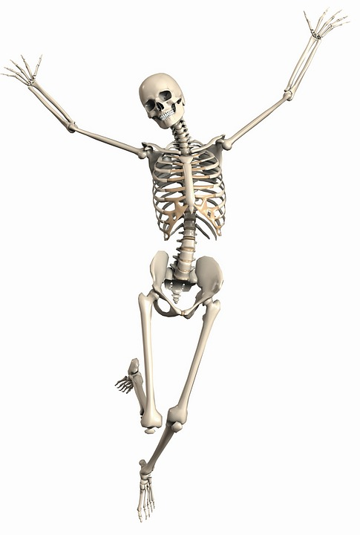
Poznajemy budowę szkieletu człowieka
NA LEKCJI DOWIESZ SIĘ:
Co wchodzi w skład aparatu ruchu
Jakie funkcje spełnia aparat ruchu
Z czego składa się szkielet człowieka
Jakie rodzaje kości budują szkielet człowieka
PODSTAWA PROGRAMOWA
3. Układ ruchu. Uczeń:
rozpoznaje (na schemacie, rysunku, modelu, według opisu itd.) elementy szkieletu osiowego, obręczy i kończyn;

Slide 2
Zastanów się:
Ciało człowieka zbudowane jest z wielu układów, m.in. Układ krwionośny, pokarmowy, nerwowy.
Jakie układy umożliwiają poruszanie się?
Układ mięśniowy i układ kostny
Czy wszystkie mięśnie w ciele człowieka odpowiadają za poruszanie się?
Nie, tylko mięśnie szkieletowe
Jaką rolę w aparacie ruchu odgrywa szkielet?
Jest rusztowaniem dla mięśni
APARAT RUCHU CZŁOWIEKA TWORZĄ:
UKŁAD SZKIELETOWY
MIĘŚNIE SZKIELETOWE
część
bierna
Która z nich będzie stanowić część czynną a która bierną?
część
czynna

Slide 3
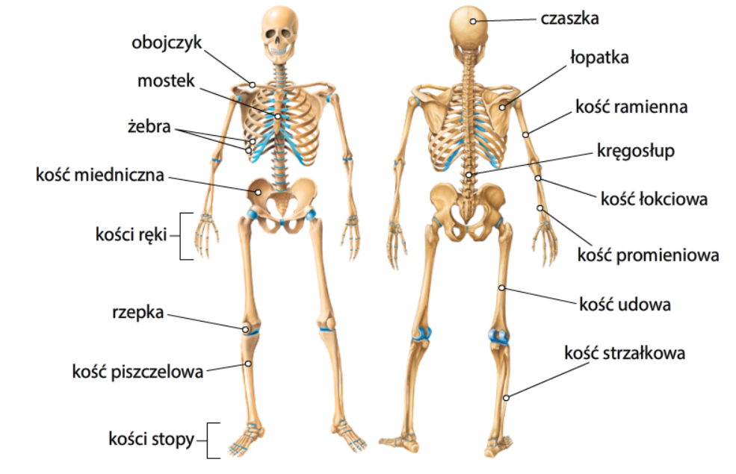
BUDOWA SZKIELETU CZŁOWIEKA

Slide 4
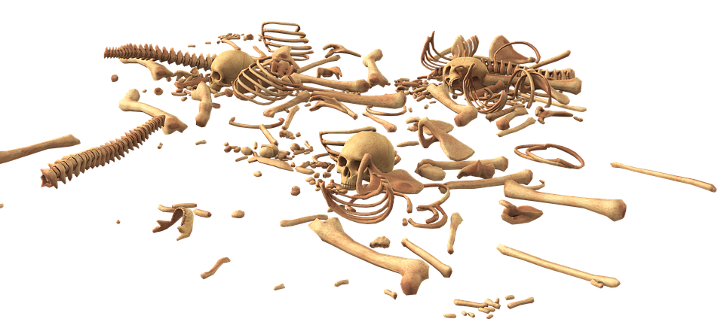
Z JAKICH KOŚCI SKŁADA SIĘ SZKIELET?

Slide 5
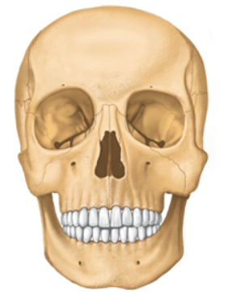
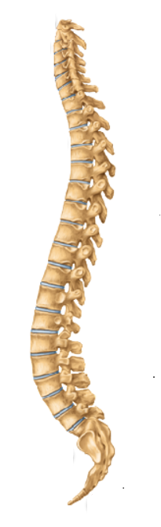
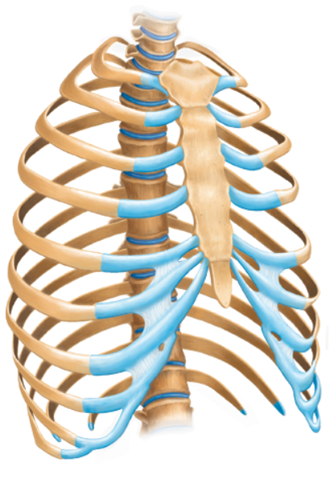
SZKIELET OSIOWY
Co wchodzi w skład szkieletu osiowego?
Jaką rolę spełnia każda z tych części w aparacie ruchu?
Co zwraca Twoją uwagę
w wyglądzie kręgosłupa?

Slide 6
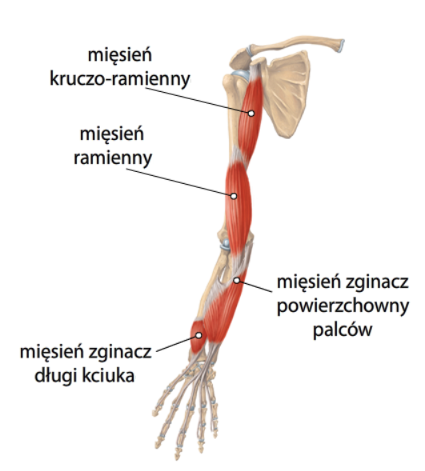
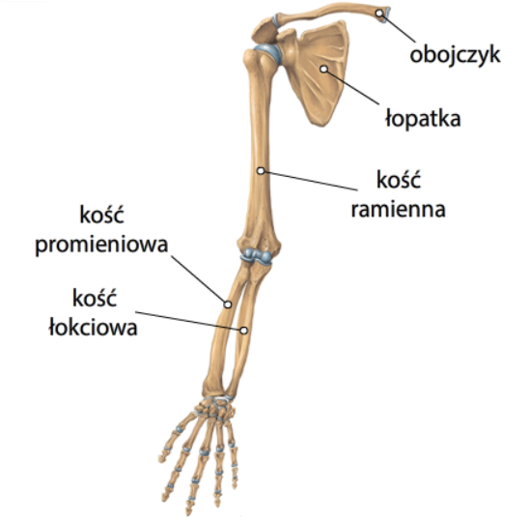
SZKIELET KOŃCZYNY GÓRNEJ
CZĘŚĆ BIERNA APARATU RUCHU
CZĘŚĆ CZYNNA APARATU RUCHU
przywodzi i zgina ramię
KTÓRE KOŚCI TWORZĄ OBRĘCZ BARKOWĄ?
zgina przedramię
zgina dłoń
i kciuk
zgina dłoń
i palce

Slide 7
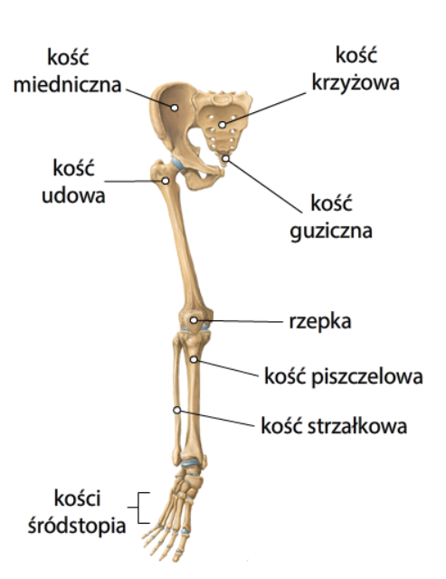
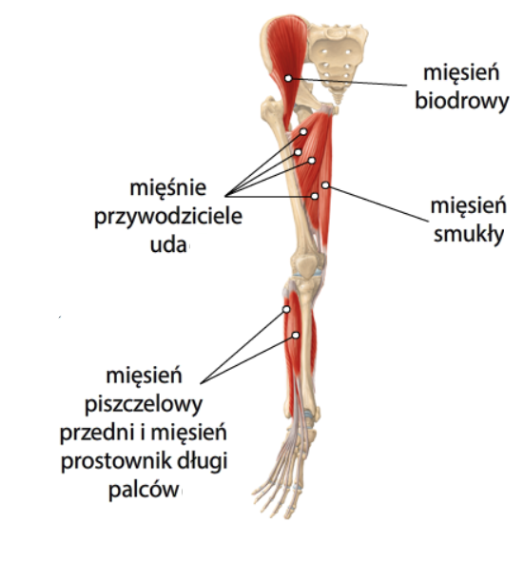
SZKIELET KOŃCZYNY DOLNEJ
CZĘŚĆ BIERNA APARATU RUCHU
CZĘŚĆ CZYNNA APARATU RUCHU
część z nich zgina
i prostuje kończynę
w stawie biodrowym
przywodzi
i prostuje udo
KTÓRE KOŚCI TWORZĄ OBRĘCZ BIODROWĄ?
zginają stopę

Slide 8
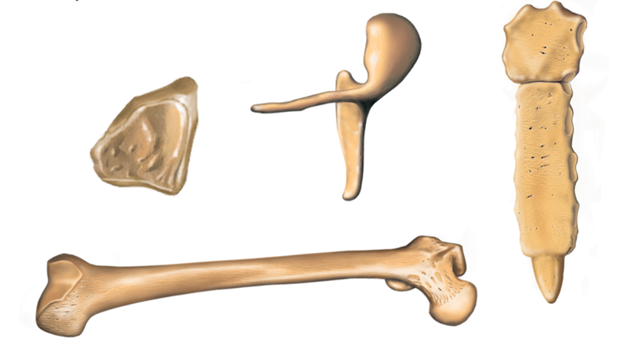
KSZTAŁTY KOŚCI
Kształt kości wynika z roli jaką pełni ona
w organizmie

Slide 9
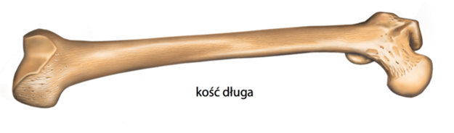
KOŚĆ DŁUGA
- długość przeważa nad szerokością i grubością
- służą do dźwigania mięśni,
- przykład: kość udowa, ramienna,paliczki

Slide 10
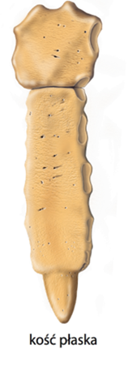
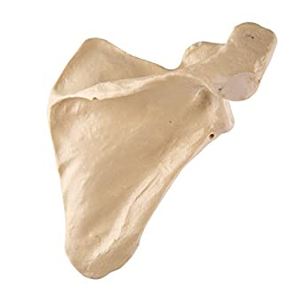
KOŚCI PŁASKIE
- długość i szerokość przeważają
nad grubością
- funkcja ochronna (kości czaszki,
mostek) lub tworzą powierzchnię dla szerokich mięśni np. łopatka

Slide 11
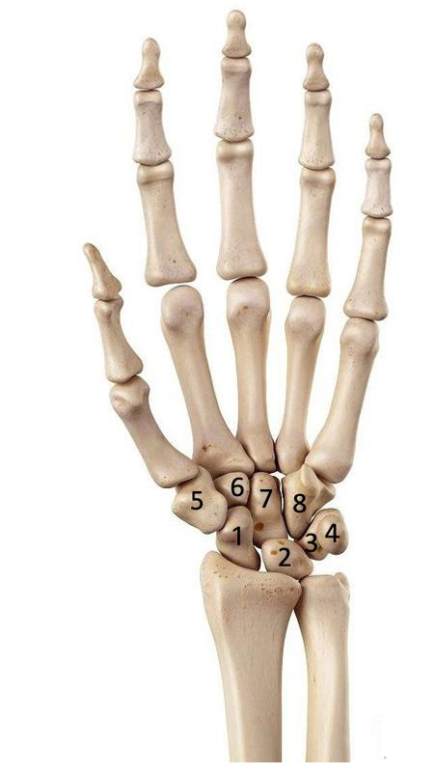
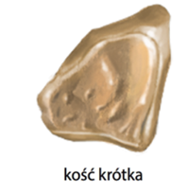
KOŚCI KRÓKIE
- wszystkie wymiary podobne
- odporne na złamania
- przykład: kości nadgarstka
i stępu
WAŻNE: KOŚCI PALCÓW SĄ KOŚCMI DŁUGIMI!

Slide 12
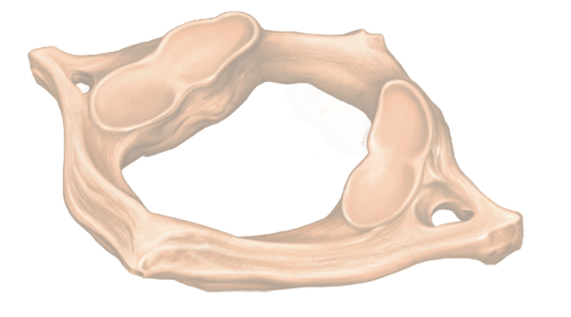
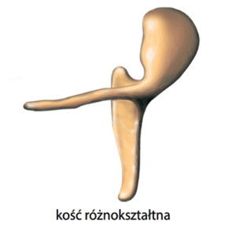
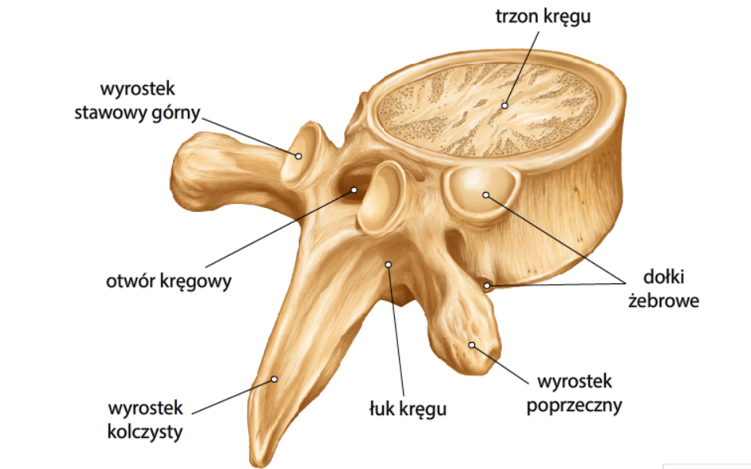
KOŚCI RÓŻNOKSZTAŁTNE
- charakteryzują je nieregularne kształty
- posiadają wyrostki do których przymocowane są kości
- np. kręgi, młoteczek

Slide 13
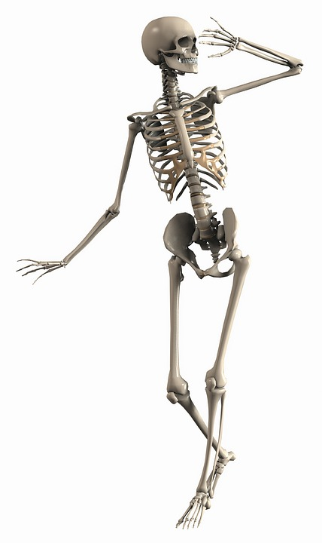
POZOSTAŁE FUNKCJE SZKIELETU
Analizując schemat układu kostnego, który jest zamieszczony w podręczniku, wskaż jakie jeszcze funkcje spełnia szkielet człowieka
CZY WSZYSCY W KLASIE MACIE TAKI SAM WZROST?
JAKĄ ROLĘ SPEŁNIA CZASZKA?
Z CZEGO WYNIKA TAKA BUDOWA KLATKI PIERSIOWEJ?
SPÓJRZ NA SWOJE KOŃCZYNY, DO CZEGO NA CO DZIEŃ JE WYKORZYSTUJESZ?
CO WPŁYWA NA WZMOCNIENIE KOŚCI? CO JEST W NICH MAGAZYNOWANE?

Slide 14
Funkcje szkieletu człowieka
nadaje kształt i wielkość naszemu organizmowi
stanowi część bierną aparatu ruchu
stanowi rusztowanie dla mięśni i wraz z nimi umożliwia poruszanie się i utrzymanie prawidłowej postawy
chroni narządy wewnętrzne (np. mózg, płuca, serce) oraz narządy zmysłów: wzroku, słuchu, mowy
wytwarza komórki krwi – czerwony szpik kostny oraz jest magazynem substancji mineralnych (np. wapń, fosfor)

Slide 15
PODSUMOWANIE
Aparat ruchu składa się z szkieletu oraz mięśni szkieletowych
Układ szkieletowy składa się z kości oraz elementów, które je łączą
Szkielet umożliwia poruszanie się dzięki współpracy z mięśniami szkieletowymi
Szkielet jest rusztowaniem dla mięśni i magazynem soli mineralnych
Szkielet pełni funkcje ochronna, wytwarza elementy
morfotyczne krwi
Szkielet człowieka dzieli się na szkielet osiowy,
szkielet kończyn i obręczy

